Slide 1
«Пасха» группы
Группа №9
Презентацию подготовила воспитатель
Э.Ю. Ботвинова

Slide 2
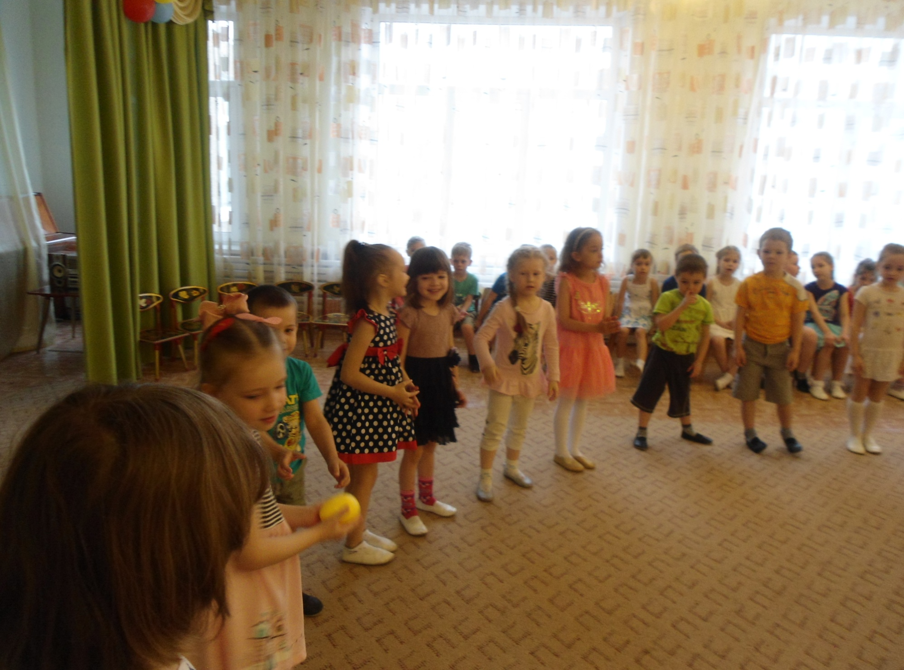

Slide 3
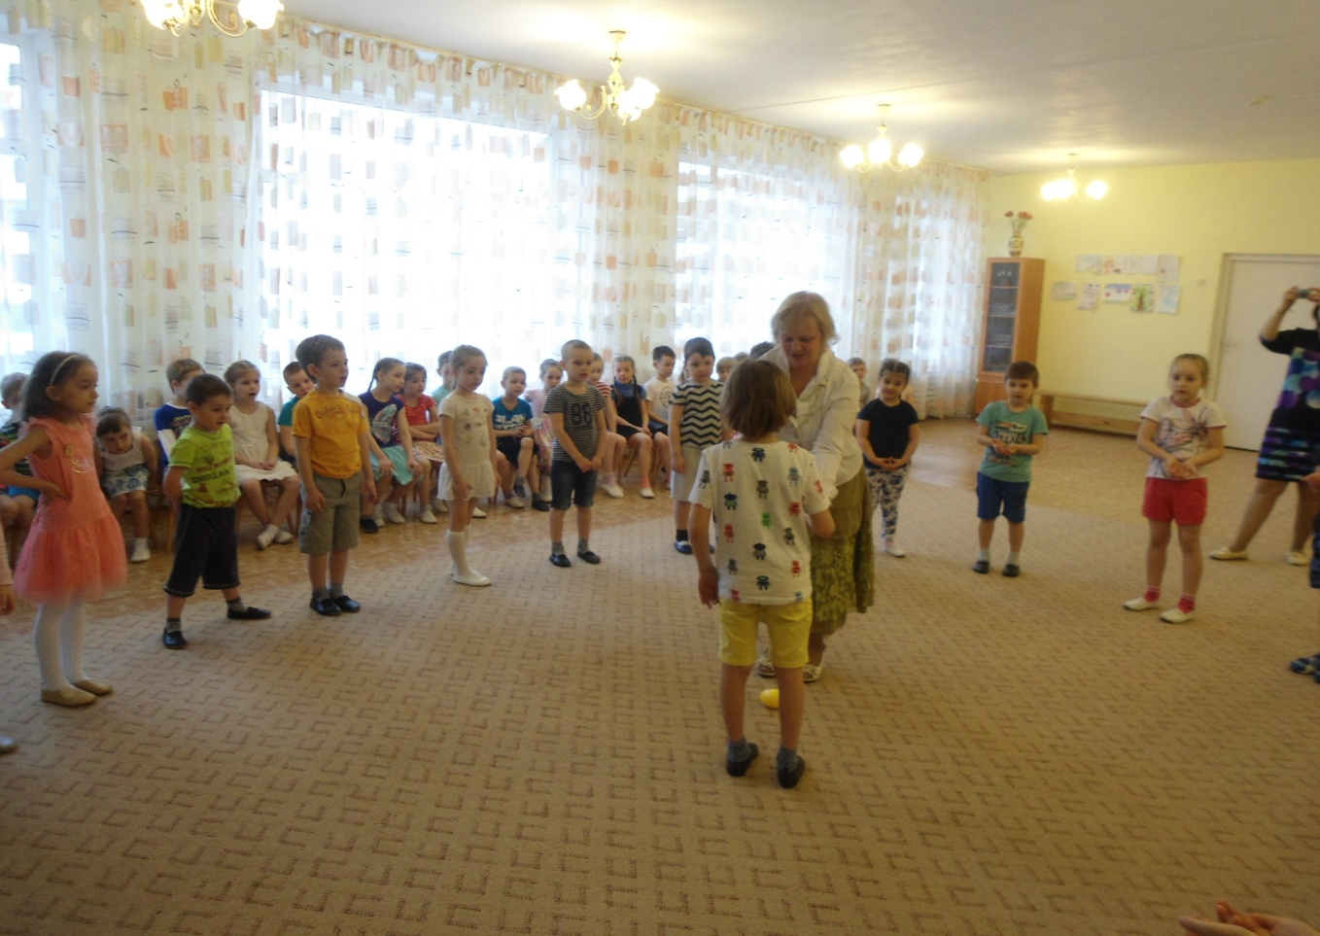
Нашел друга!

Slide 4
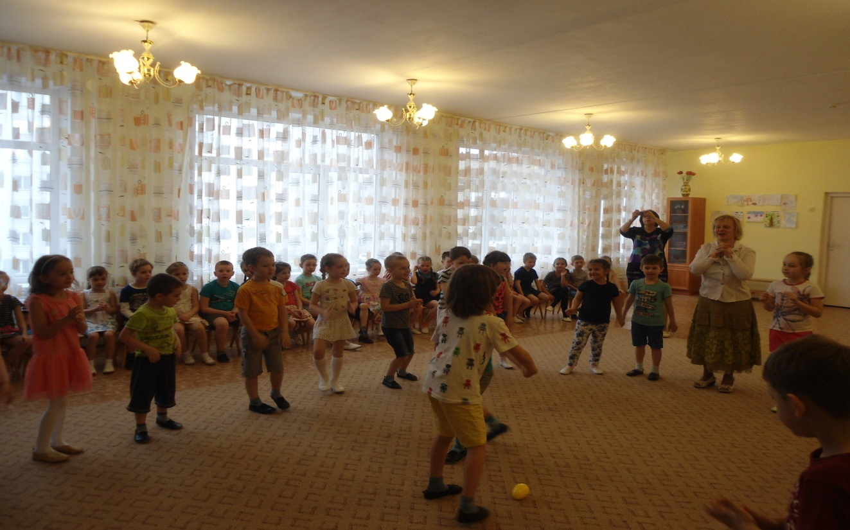
Катись, катись яичко!

Slide 5
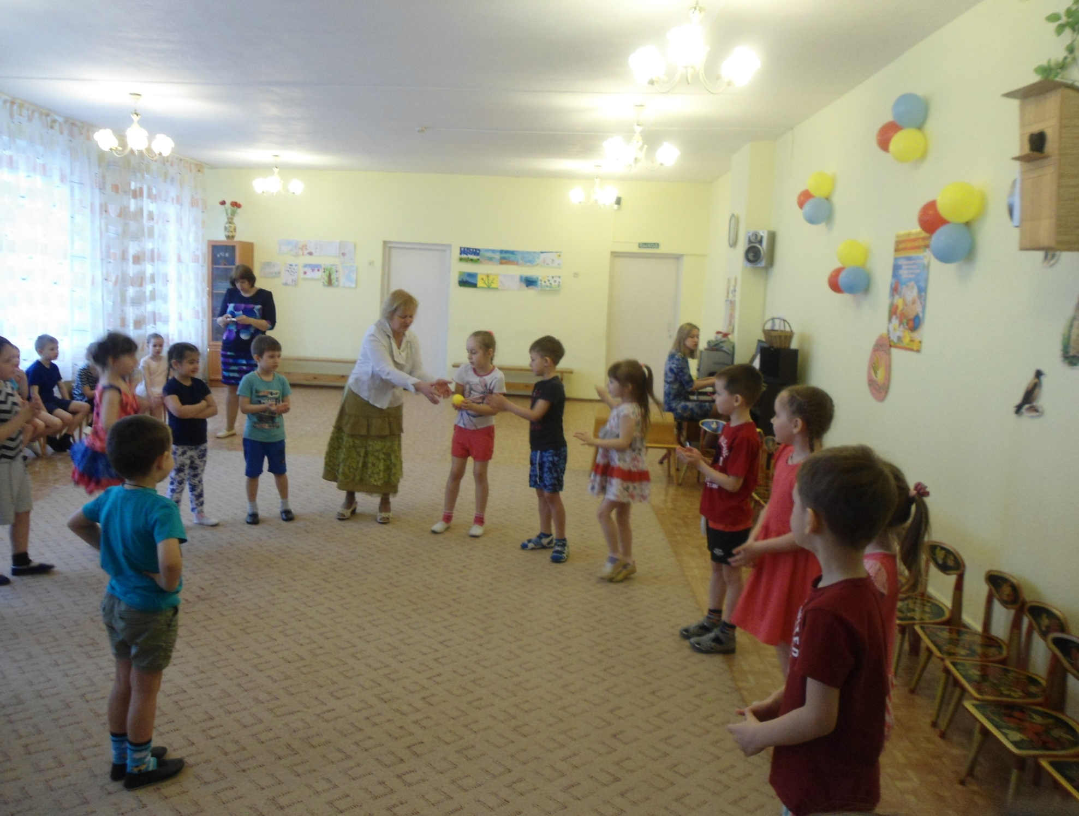

Slide 6
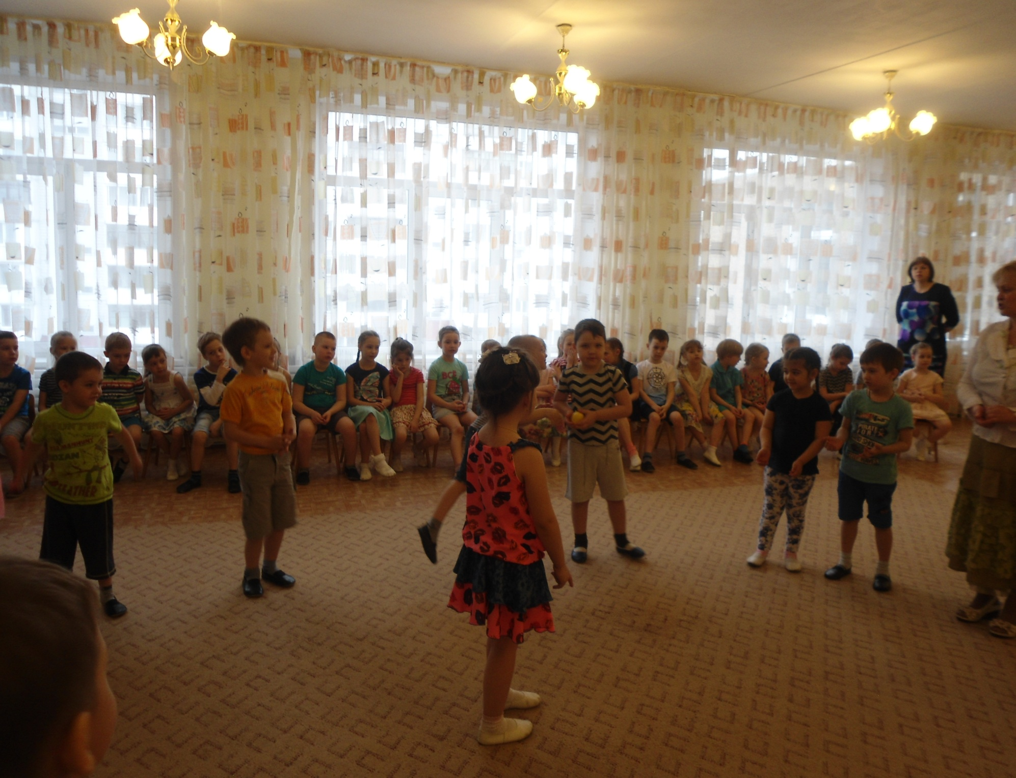

Slide 7
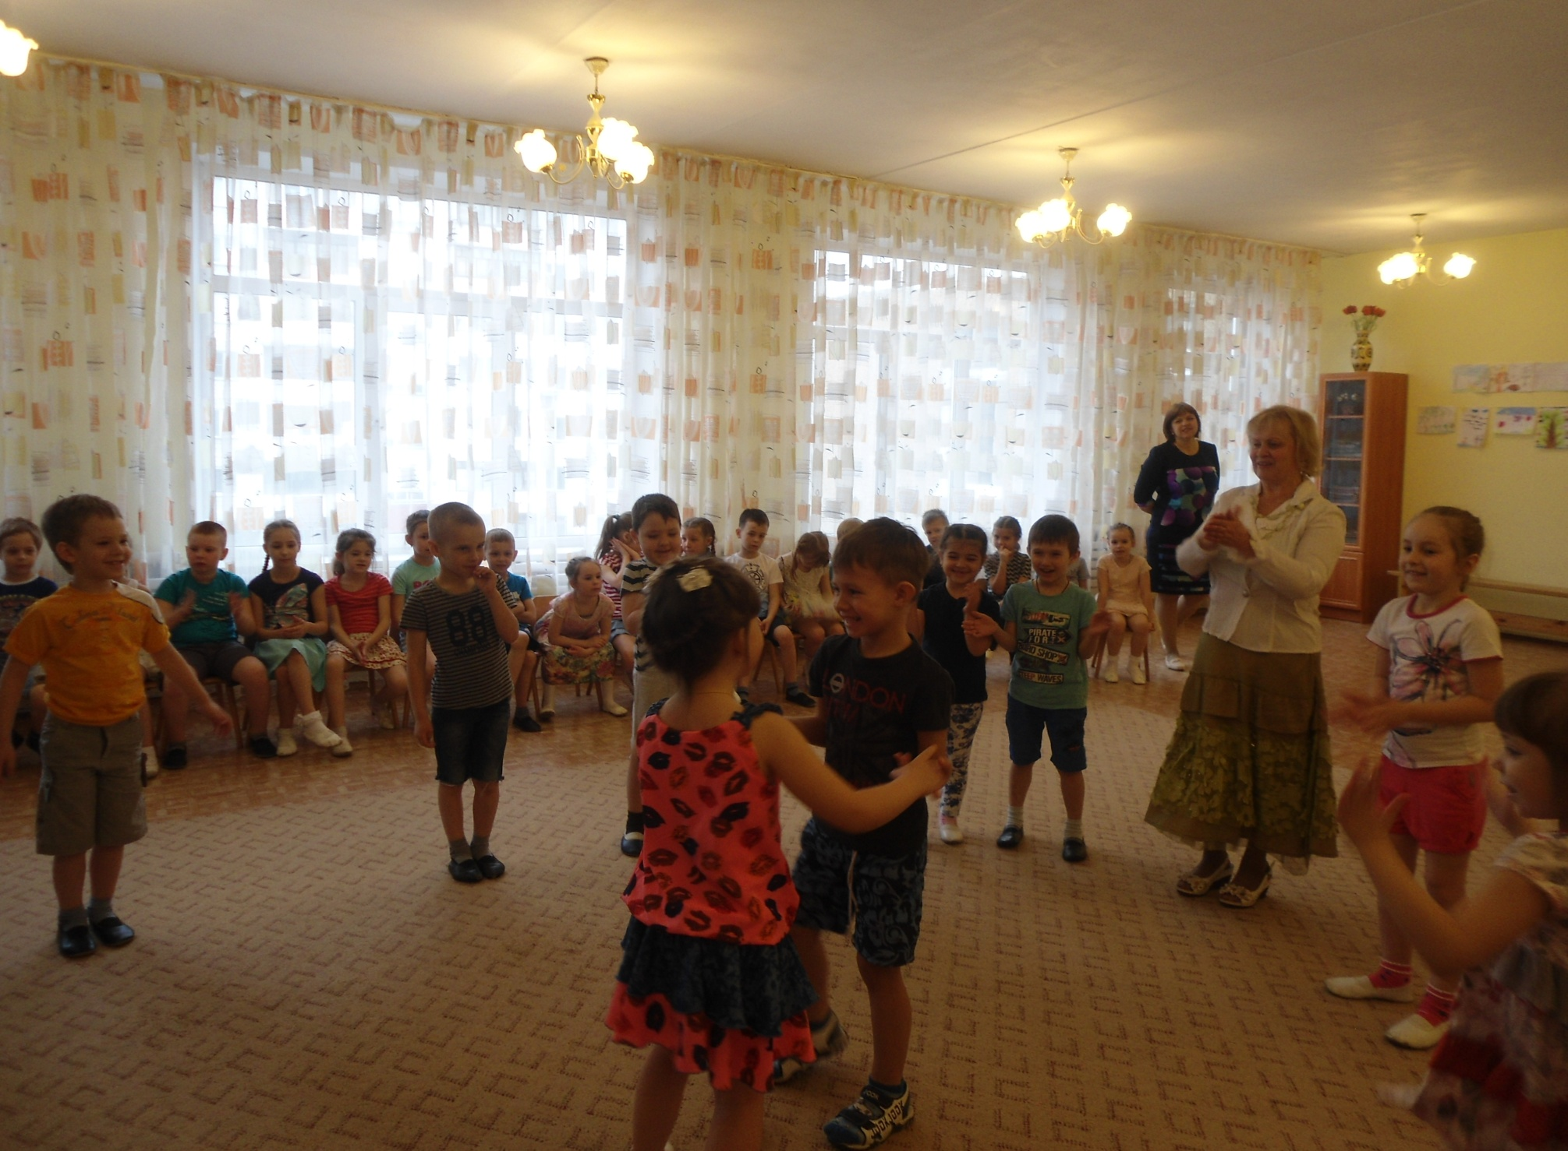

Slide 8
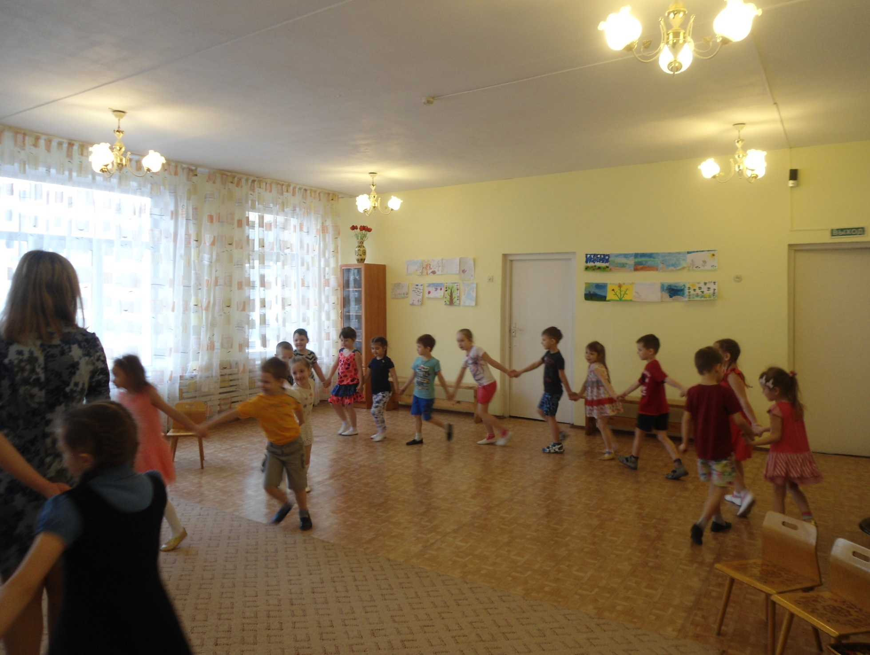

Slide 9
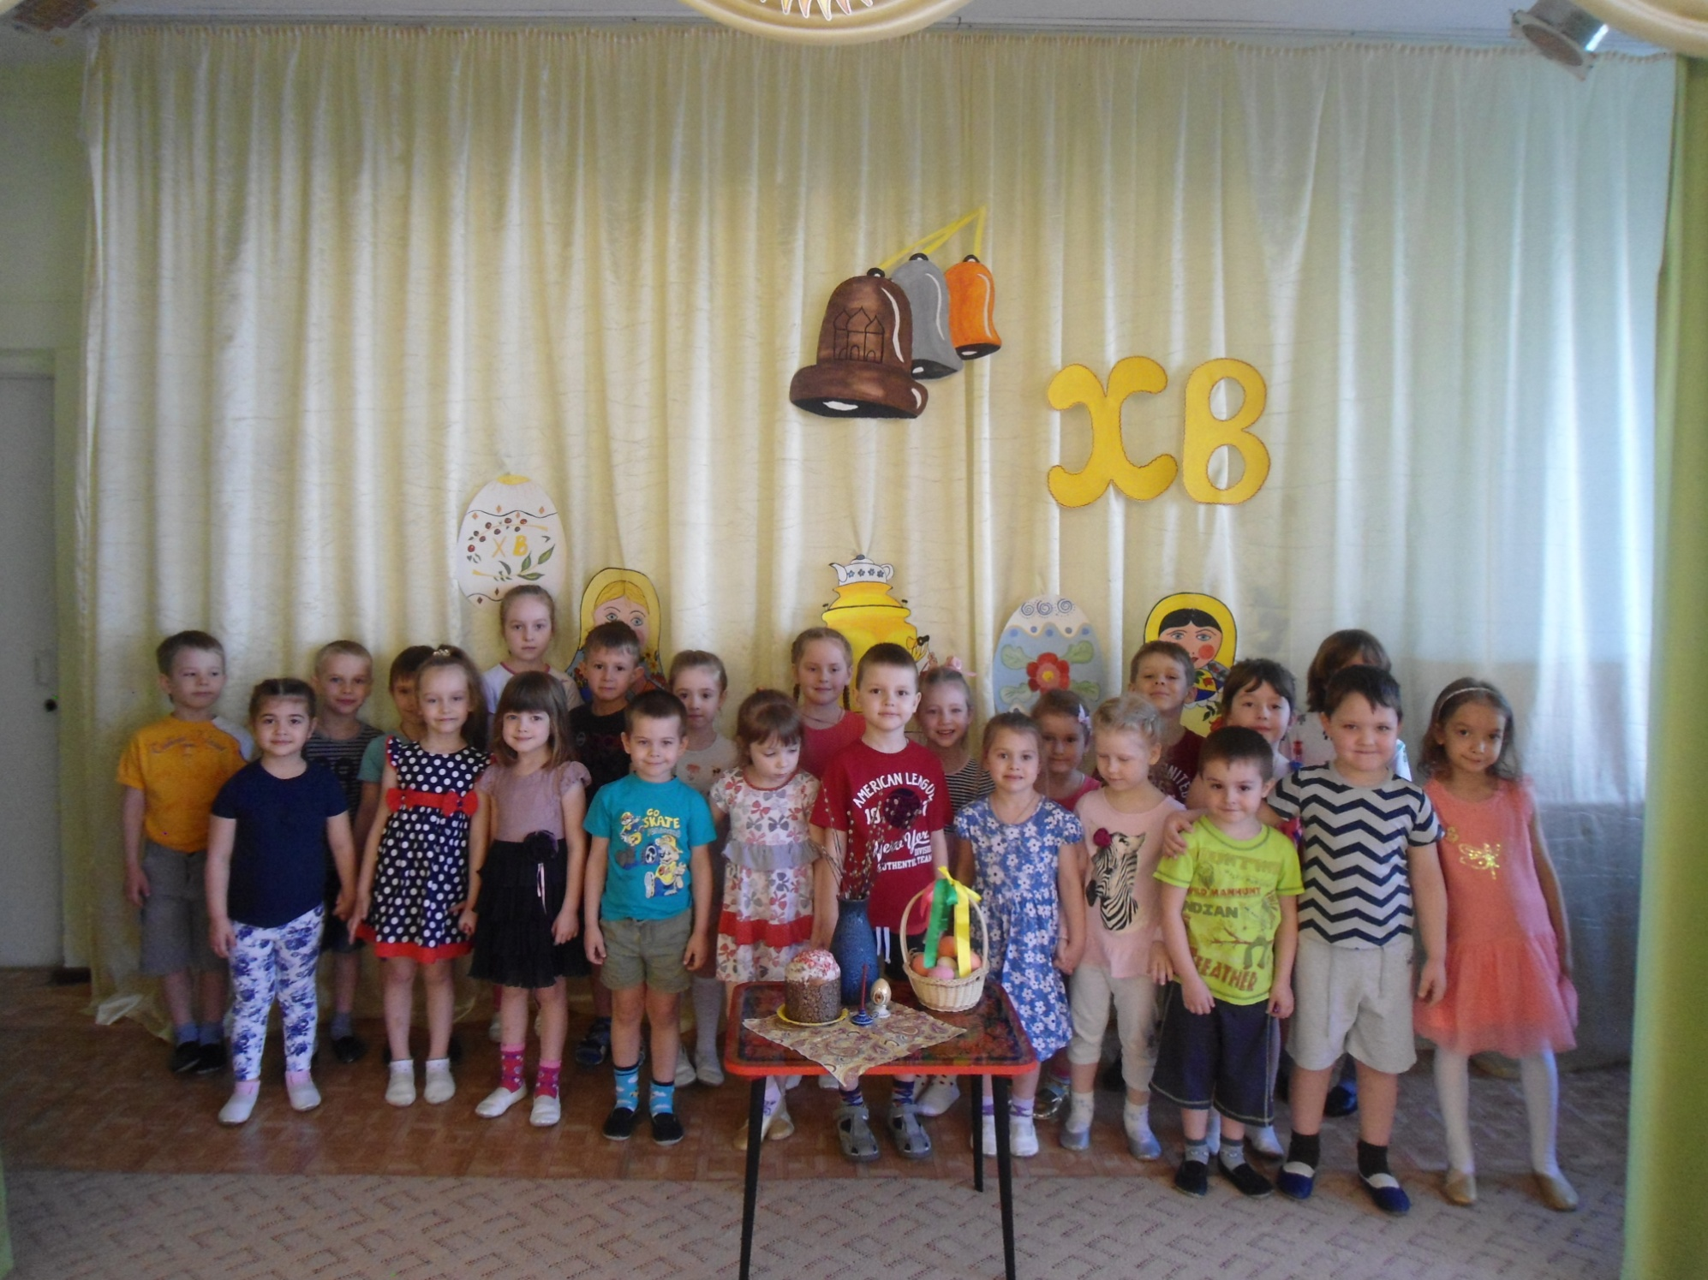

Slide 10
Спасибо за внимание!

